Slide 1
Великие географические открытия

Slide 2
Новые изобретения

Slide 3
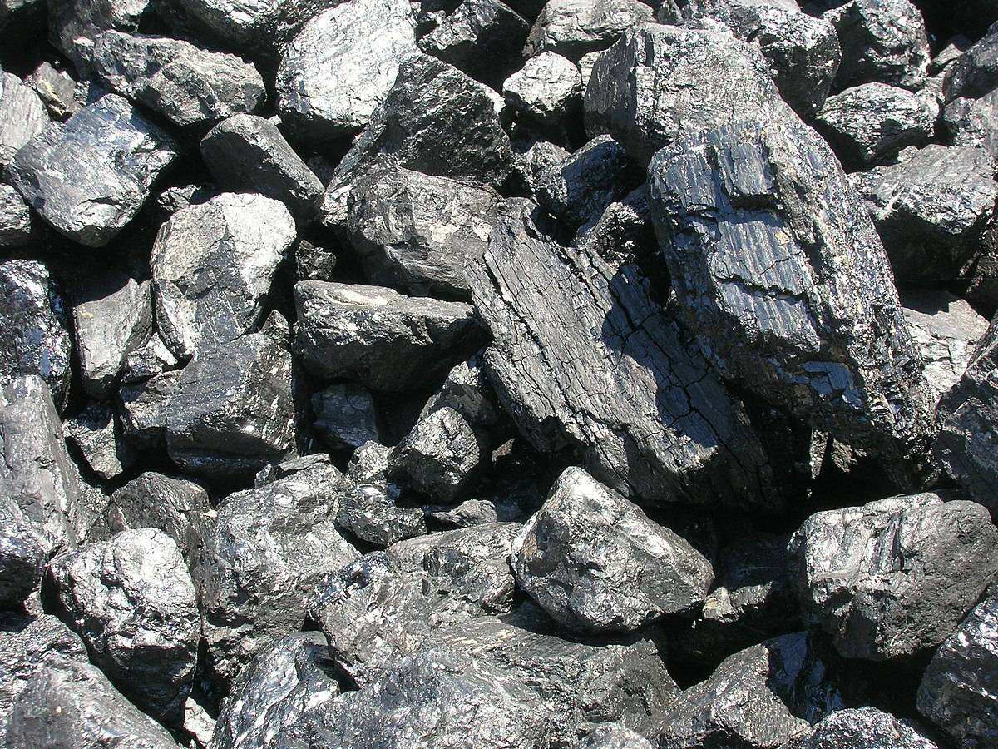
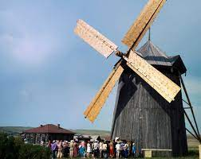
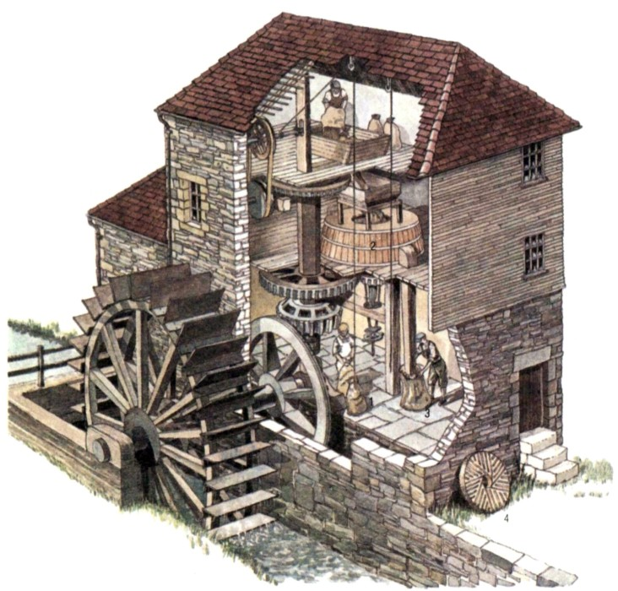
Новые источники энергии
Уголь
Мельницы

Slide 4
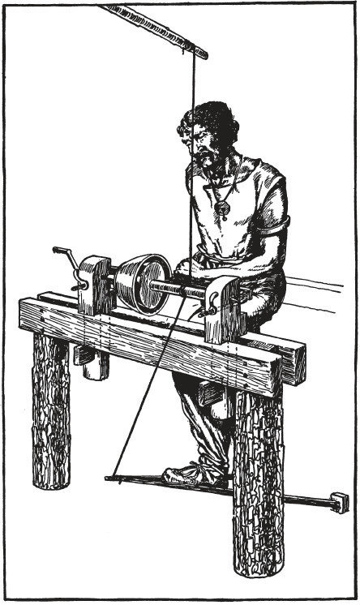
Токарный станок

Slide 5
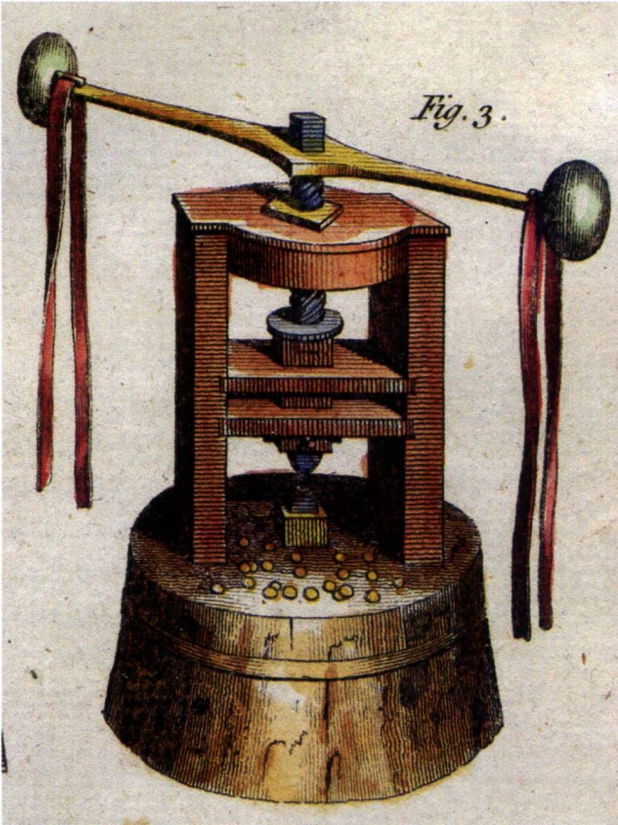
Винтовой пресс

Slide 6
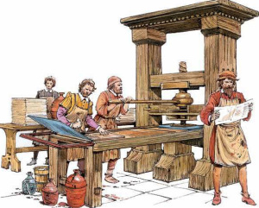
Появление книгопечатания

Slide 7
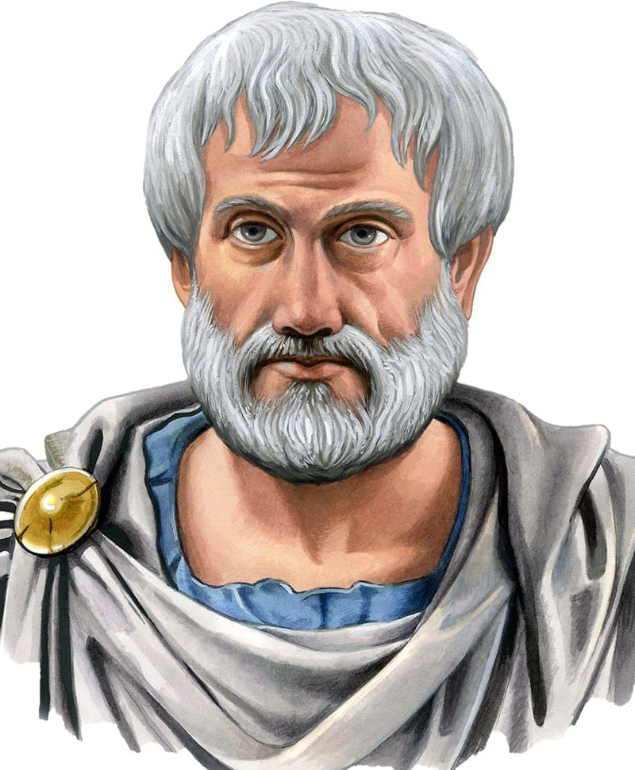
Аристотель
«Протяжённость моря между крайней точкой Испании и территорией Индии невелика и может быть преодолена в течение нескольких дней»

Slide 8
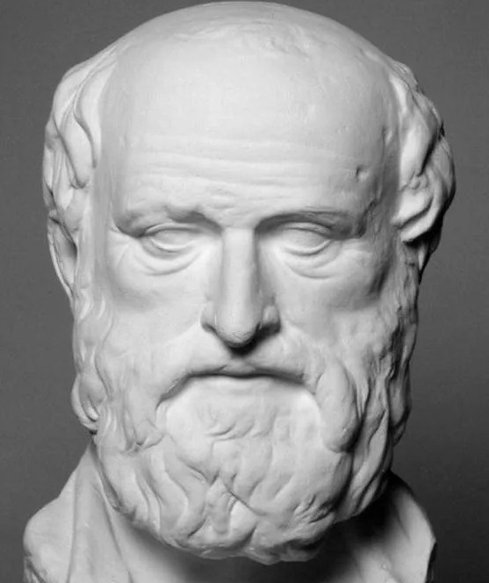
Эратосфен
если держаться одной и той же широты, то можно с Пиренейского полуострова попасть в Индию, и по пути могут встретиться два или более обитаемых материка.

Slide 9
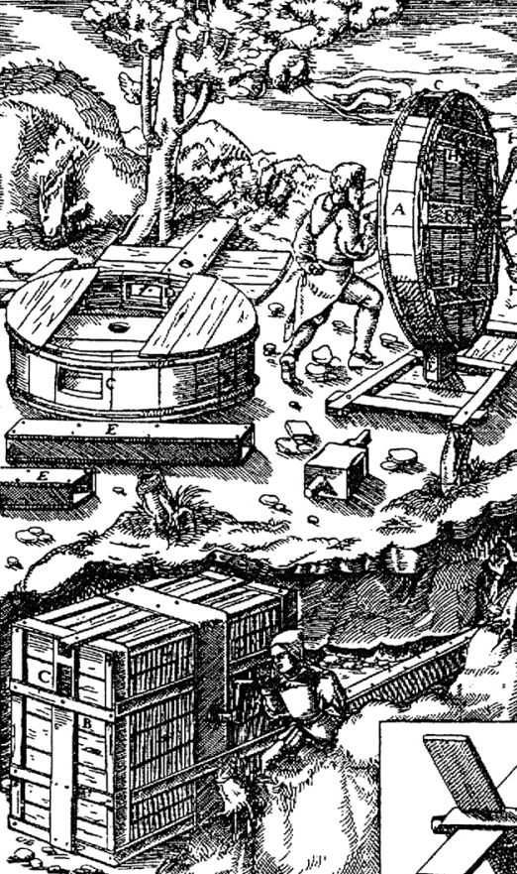
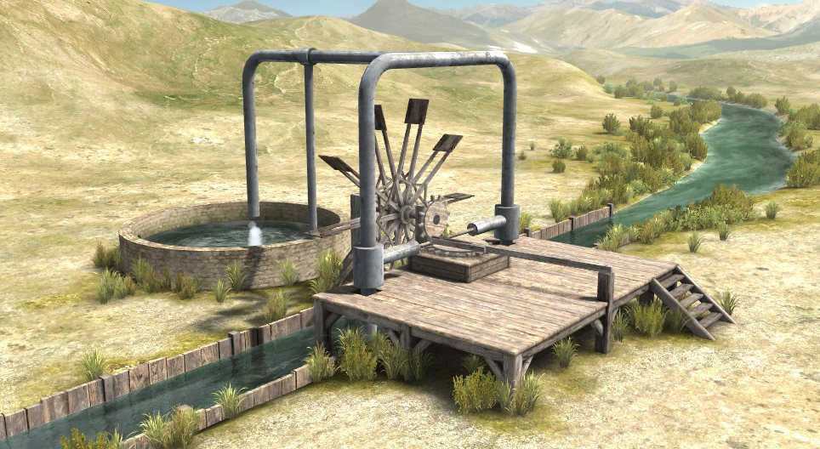
Помпы и ворот

Slide 10
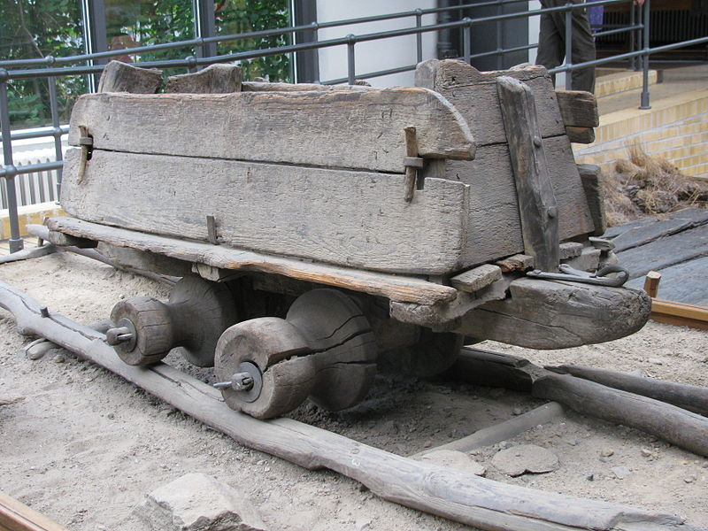
Использование вагонеток

Slide 11
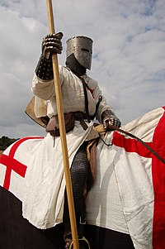
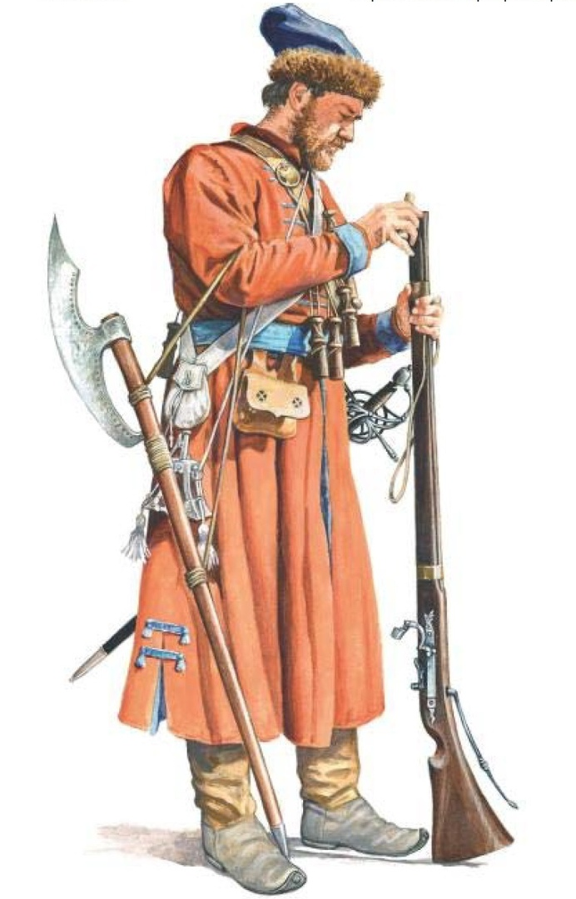
Изменение в вооружении

Slide 12
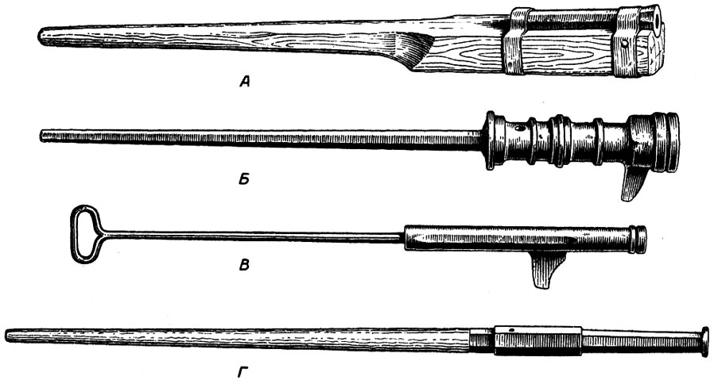
Появление литого огнестрельного оружия

Slide 13
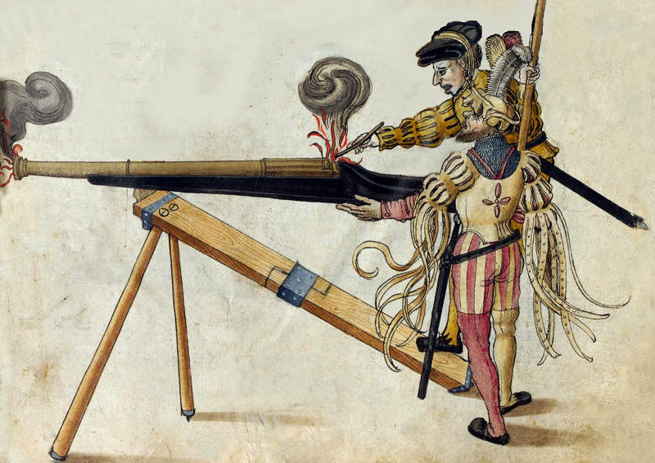
Мушкет (1521 г)

Slide 14
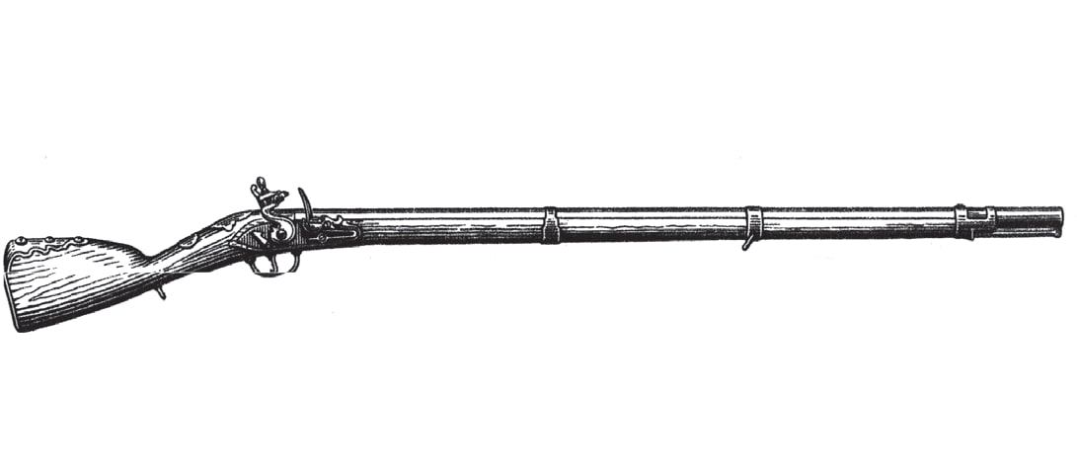
Кремневые ружья

Slide 15
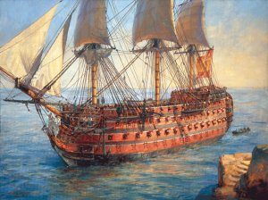
Мореплавание и кораблестроение

Slide 16
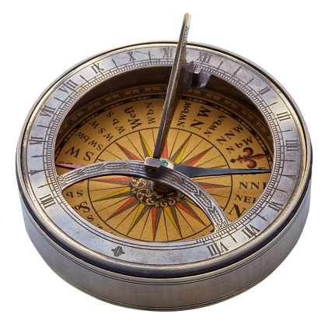
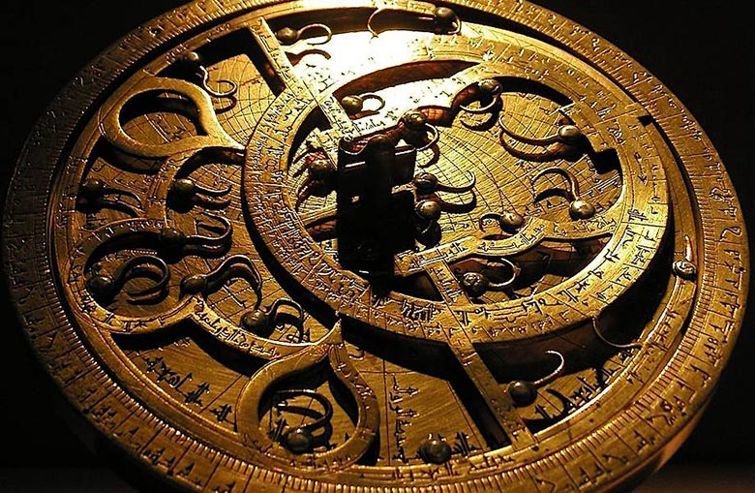
Компас и астролябия

Slide 17
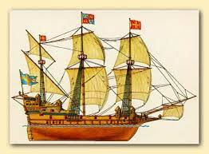
Каравелла

Slide 18
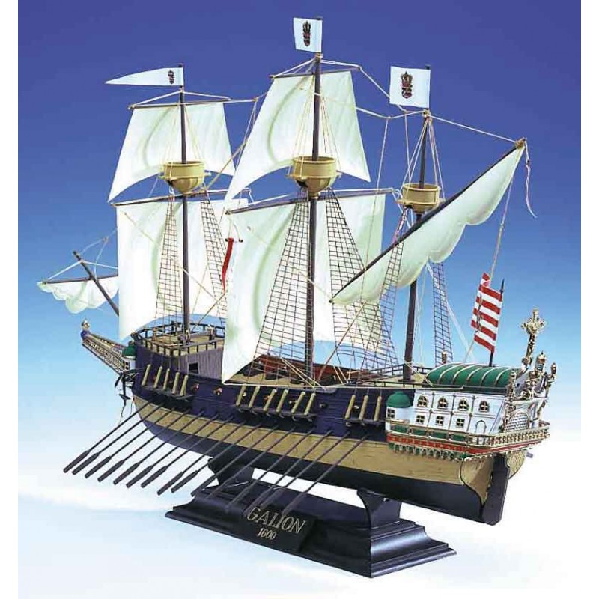
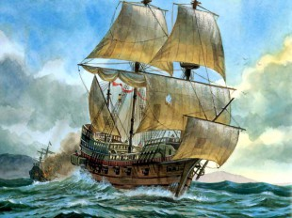
Галеон

Slide 19
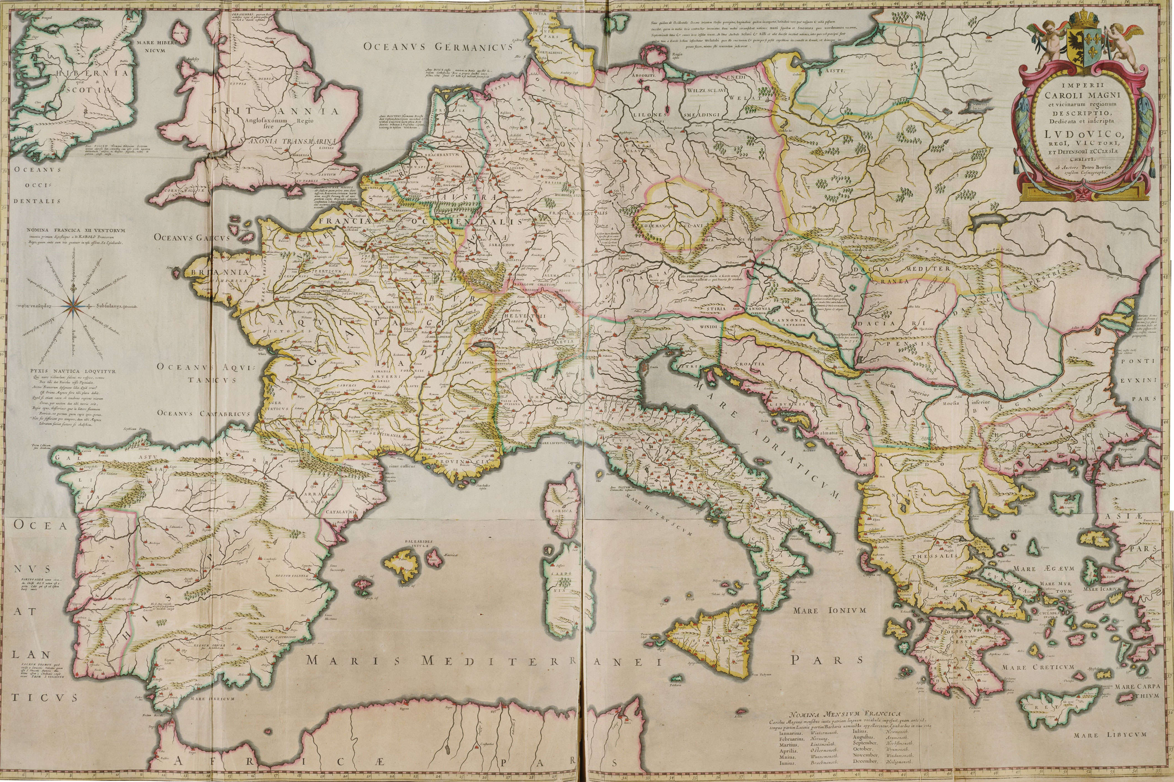
Появление новых карт

Slide 20
Причины географических открытий
Развитие международной торговли
В результате крестовых походов установились связи со странами Востока
В Европе было мало драгоценных металлов
Возникала проблема перенаселенности
Желание получать товары в обход Османской империи.

Slide 21
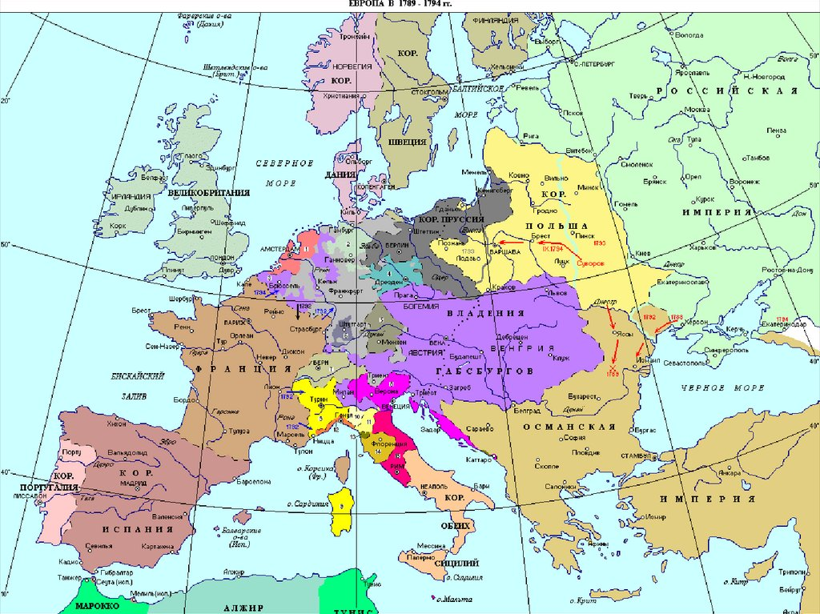
Испания и Португалия

Slide 22
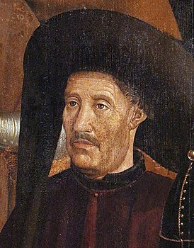
Генрих Мореплаватель (1394-1460)
Младший сын португальского короля.
Предложил доплыть до Индии морским путем.
Собрал вокруг себя известных моряков основал военный порт, обсерваторию и школу картографии.

Slide 23
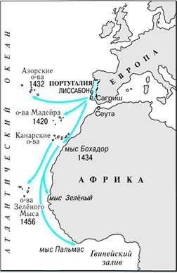
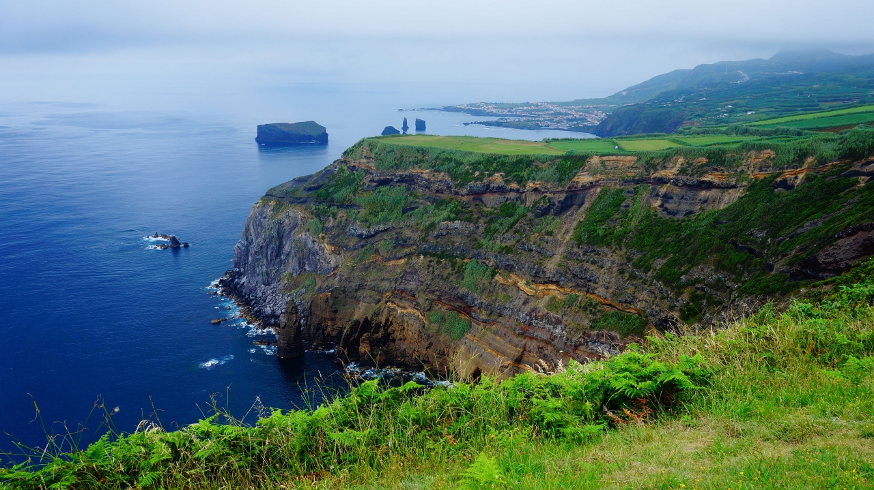

Slide 24
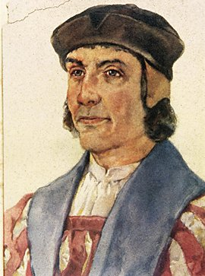
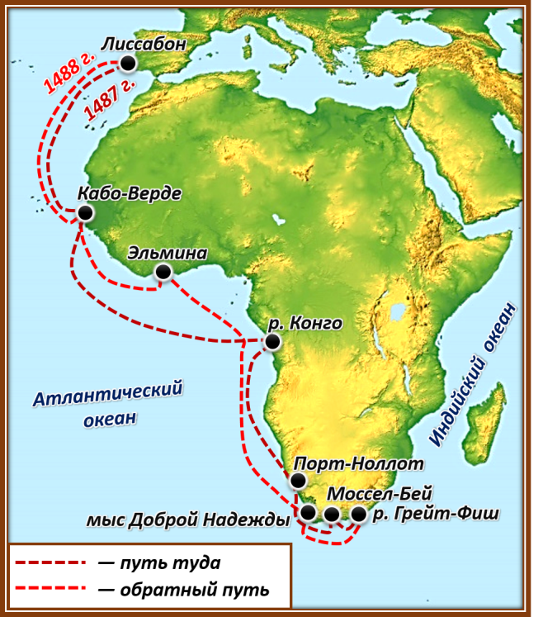
Бартоломеу Диаш (1450-1500)
Достигает восточного побережья Африки. Однако поворачивает назад из-за бунта моряков.

Slide 25
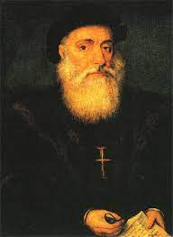
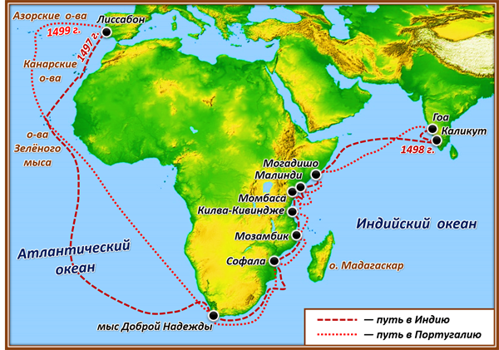
Васко да Гама (1469-1524)
Снарядил 4 корабля, которые после 8 месяцев плаванья привел в Индийский порт.

